Slide 1
알고리즘 스터디

Slide 2
숫자 표현

Slide 3
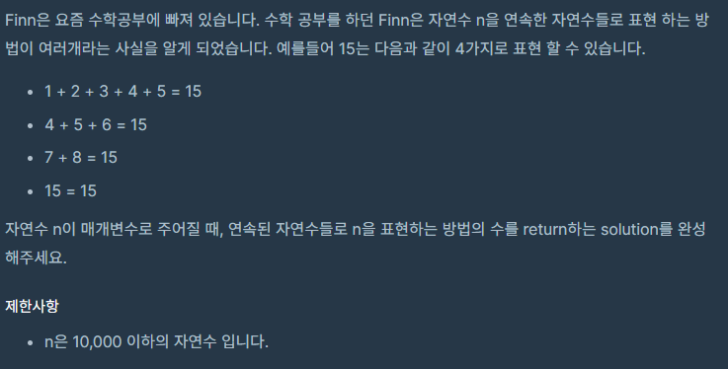
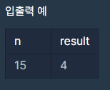
숫자의 표현
문제 설명
특정 자연수 N을 입력받으면 N을 연속된 자연수로 표현하는 경우의 수를 반환

Slide 4
숫자의 표현
문제 해결 아이디어
완전 탐색 : 1~n의 숫자부터 시작해 연속된 숫자를 sum에 더해준다
sum이 n이 되면 answer를 하나 올려 주고
두 번째 for문을 나가 다시 다음 숫자부터 시작한다
이 때, 시간을 줄이기 위해서 sum이 n보다 커질 경우 더 이상 연속된 숫자를 더해줄 필요가 없기 때문에 두 번째 for문을 나가도록 구현

Slide 5
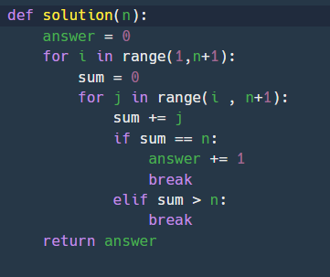
숫자의 표현
문제 해결
1~n 과 I~ n 까지 반복되는 두개의 반복문을 사용
Sum 에 연속된 자연수들의 합을 저장하고
더한 값이 n과 같다면 +1
Sum의 값이 n보다 커지는 경우에는 중간에 종료

Slide 6
숫자의 표현
문제 해결 (수학)
N이하인 숫자 a부터 k개의 연속 된 숫자의 합이 n이라고 가정 하면
a + (a+1) + (a+2) + ... + (a+k-1) = k(2a+k-1)/2 = n 라는 식이나옴
위 식을 a로 정리 하면 a = n/k + (1-k)/2 라는 식이 나옴
이때 a가 자연수 이려면 다음의 조건을 만족 해야함
n/k 가 자연수이려면 : k는 n의 약수여야 한다 (1-k)/2 가 정수가 되려면 : 1-k 가 짝수여야 하므로 k는 홀수여야 한다 또한 k < n이여야 한다
따라서 위의 조건을 만족하는 k의 개수만큼 연속된 자연수의 합이 n이 될 수 있기 때문에, n의 약수이면서 홀수인 k를 찾으면 된다.

Slide 7
숫자의 표현
문제 풀이
For I in range(1, n+1 , 2)를 통해 홀수만을 확인
N % I is 0 을 통해 i가 n의 약수인지 아닌지 검사
두가지 경우 모두 해당되는 경우 저장 후 최종 저장된 길이를 반환 = 연속된 자연수의 합으로 표현가능한 경우의수

Slide 8
카펫

Slide 9
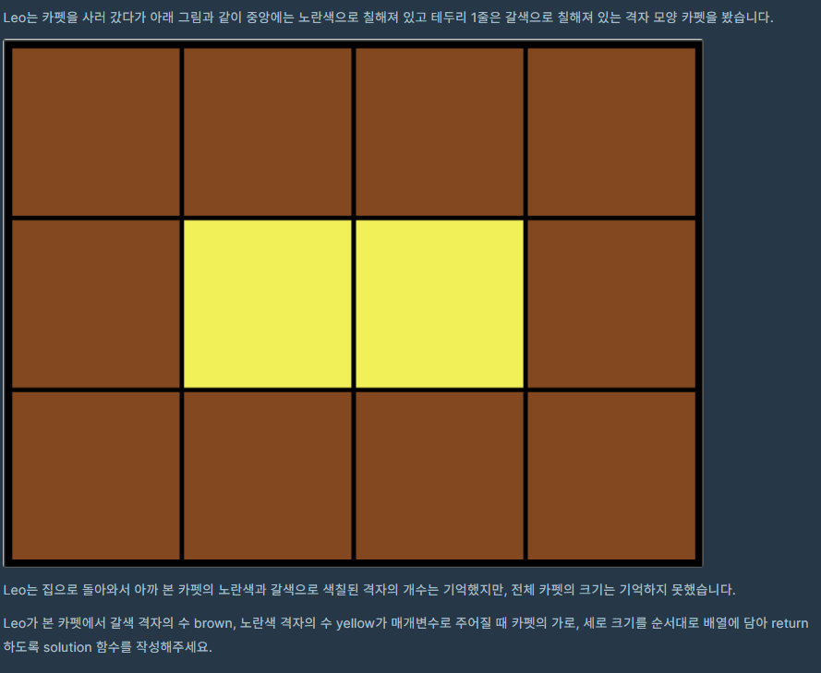
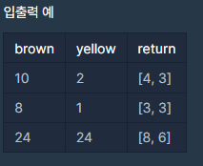
카펫
문제 설명
노란색과 갈색의 타일의 개수를 입력 받고
카펫의 총 가로 세로의 길이를 반환
이때 가로의 길이는 세로의 길이보다 크거나 같음
카펫의 형태는 노란색이 갈색의 안에 둘러 싸여 있는 형태

Slide 10
카펫
문제 해결 아이디어
Brown의 개수는 Yellow의 (행+열) * 2 + 4 -> yellow 를 Brown이 감싸고 있는 구조라는 것을 이용 yellow = y_w * y_h 라는 가정 하에 y_w + 2 = b_w, y_h + 2 = b_h 가 성립 이를 이용하면 (a+2)x2 + (b+2)x2 – 4 = brown 이 성립

Slide 11
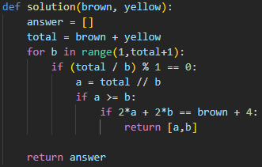
카펫
문제 설명
정답을 입력 할 배열 생성
갈색과 노란색을 전부합친 total 값을 생성
1~total 까지 반복 진행
A x b = total 식을 바꿔서 각각의 b 당 a의 값 구함
조건인 가로 > 세로 를 거친 뒤
가로x2 + 세로x2 = brown + 4를 만족할 시 값 리턴

Slide 12
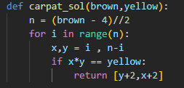
숫자의 표현
다른 사람의 풀이
위 방법과 비슷한 풀이법
Brown에서 각 교차점 4를 빼준뒤 2로 나눈몫을 취함
조건문을 돌려 x,y에 노란 타일의 I , n-I (세로, 가로)를 저장
X * Y == yellow 를 성립한다면 [y,x] 반환
(가로 > 세로 조건 때문)

